Slide 1
Presentatie van het keteninitiatief: <Naam initiatief>
<naam auteur>, <naam auteur>
<naam organisatie>
<bijeenkomst naam>
x januari 20xx

Slide 2
Doel en toelichting vergelijkingsraamwerk
<Naam initiatief>
Doel: Het vergelijkingsraamwerk is een middel dat bijdraagt aan inzicht in een keteninitiatief, soms in de vorm van een groeifondstraject. Door bij verschillende initiatieven hetzelfde raamwerk te gebruiken kunnen ‘karakteristieken’ naast elkaar worden gelegd en zo een hulpmiddel zijn bij het creëren van overzicht. Op basis van overzicht kunnen onderdelen gerelateerd worden om zo de samenhang te bevorderen.
Rol van Edustandaard: Faciliteren van de totstandkoming van inzicht, overzicht en samenhang. Dit helpt onnodig dubbel architectuurwerk en tegenstrijdige standaarden of afspraken voorkomen, en bevordert hergebruik en wederzijdse inspiratie.
Rol van de invuller: De invuller is iemand die de karakteristieken van het initiatief of groeifondstraject kent, deze kan scoren en toelichten.
Inhoud van het raamwerk: Het vergelijkingsraamwerk kent een open en een meer gesloten deel. Deels is het gebaseerd op de ROSA maar ook daarmee is niet ‘alles’ goed te profileren. Er is daarom ook plaats voor meer open vragen.
Invullen: De dia’s met tabellen en open vragen kunnen direct worden ingevuld. Daarnaast is er tussen elke dia met vraag / toelichting, ook een dia toegevoegd waar het antwoord uitgebreider kan worden ingevuld. Verder de expliciete uitnodiging aan de invuller om aspecten die het raamwerk niet bevat, maar toch cruciaal zijn voor het profiel, te vermelden.
Publicatie:
Vanwege de beoogde doelen van dit instrument (inzichtelijk maken samenhang en versterken van de samenwerking) is dit document na goedkeuring door de invuller open toegankelijk en wordt gepubliceerd op www.edustandaard.nl.

Slide 3
Samenvatting
<Naam initiatief>
Om welk keteninitiatief gaat het? |  | Bronnen:
Strategische doelen van het keteninitiatief |  | Bronnen:
Aanleiding voor het keteninitiatief |  | Bronnen:

Slide 4
Samenvatting
<Naam initiatief>
Welke doelgroepen worden geraakt?
Welke tijdslijnen worden nagestreefd?
Wat is de globale werkwijze zoals totstandkoming, implementatie en adoptie?

Slide 5
Samenvatting
<Naam initiatief>
Welke afsprakenkaders zijn nodig en op welke doelgroepen zijn deze gericht? Bijvoorbeeld techreuzen, startups, lerenden, instellingen, etc
Welke applicatieplatforms worden geïntroduceerd? Bijvoorbeeld portals, service bus, wallets, IAM, BI & Analytics, etc
Welke infrastructurele voorzieningen zijn nodig? Bijvoorbeeld ontwikkelstraten, datacenters, voorzieningen voor monitoring, etc

Slide 6
Samenvatting
<Naam initiatief>
Over welke objecten gaat gegevensuitwisseling plaatsvinden en in welke patronen?
Van welke soort architecturen maakt het initiatief gebruik en welke zijn dat dan? Bijvoorbeeld kaderstellende voor de sector, sectorale referentie, solutionarchitecturen etc.
Welke soort architecturen en standaarden worden tijdens/in het initiatief ontwikkeld?

Slide 7
Samenvatting
<Naam initiatief>
Wordt er verbonden met ketens buiten het onderwijs?

Slide 8
Overige informatie
<Naam initiatief>

Slide 9
Vergelijkingsraamwerk Overzicht
<Naam initiatief>
Projectfase | Afgerond / inbeheername | Al even op weg | Prille begin
Werkingsgebied | Eén werkingsgebied | Meerdere werkingsgebieden | Gehele onderwijsdomein
Ketendomeinen | Beperkt aantal ketenprocessen binnen één ketendomein | Meerdere ketenprocessen in meerdere ketendomeinen | (Vrijwel) alle ketenprocessen; raakt alle ketendomeinen
Privacy | Geen persoonsgegevens | Enkele persoonsgegevens | Veel / bijzondere persoonsgeg.
Informatiebeveiliging | Geen BIV-eisen | Enkele BIV-eisen | Strikte BIV-eisen
Interoperabiliteit | Technische interoperabiliteit | Technische + Semantische interoperabiliteit | Technische, Semantische & Procesinteroperabiliteit
IAA | Openbaar / publiek | Obv groepslidmaatschap / rol | Obv identiteit
M2M-interactie | Geen m2m-koppelingen | Enkele koppelingen, meerdere gelijksoortige partijen | Veel koppelingen, veel verschillende partijen
H2M-interactie | Geen gebruikersinteractie | Gebruikersinteractie door een beperkte/homogene groep mensen | Gebruikersinteractie door een grote/diverse groep mensen.
Realisatie / impl. / uitrol | Triviaal | Gemiddeld | Complex
Beheer | Beheer en doorontwikkeling is belegd | Beoogde beheerpartij bekend, nadere afspraken maken | Nog onduidelijk / onbekend
Governance | Alle belangen bekend & vertegenwoordigd; betrokkenheid alle belanghebbenden georganiseerd | Belangen voldoende bekend & vertegenwoordigd; betrokkenheid belanghebbenden voldoende georganiseerd. | Nog niet alle belangen in beeld / betrokkenheid belanghebbenden nog niet of onvoldoende georganiseerd.
Notes:
Dit gaat over scope

Slide 10
Toelichting
<Naam initiatief>

Slide 11
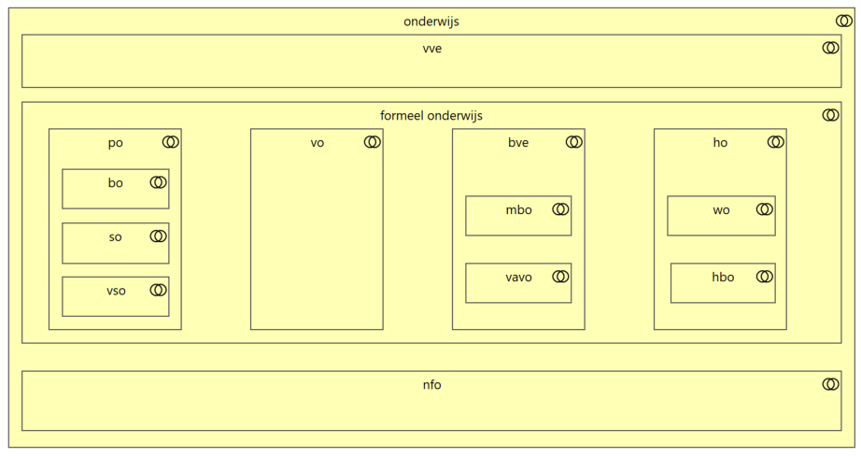
Toelichting Werkingsgebied
<Naam initiatief>
Instructie:
Geef aan op welk(e) werkingsgebied(en) het keteninitiatief zich richt
Zie afbeelding hieronder voor mogelijke waarden, en https://rosa.wikixl.nl/index.php/Werkingsgebieden voor een toelichting.
Geef evt. een toelichting op het werkingsgebied.

Slide 12
Toelichting
<Naam initiatief>

Slide 13
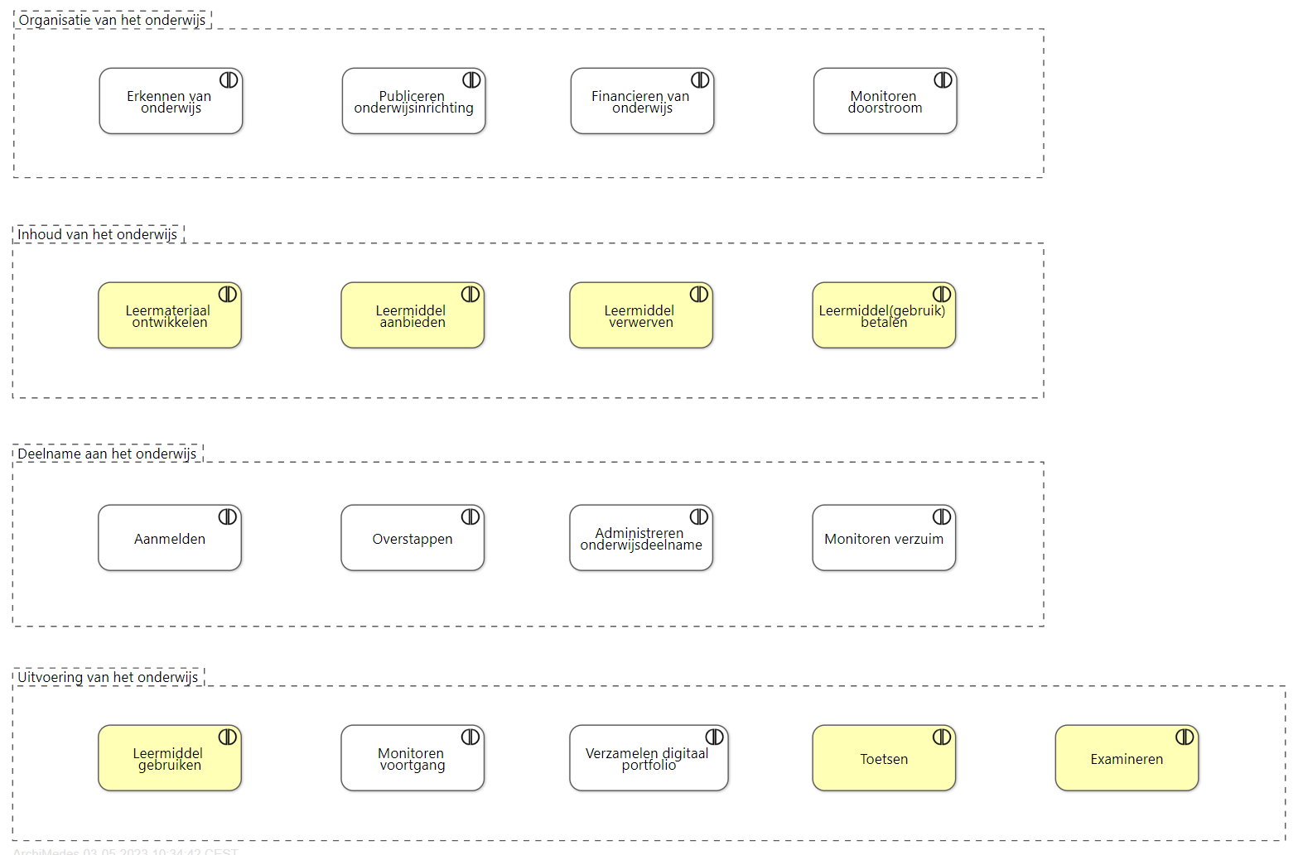
Toelichting Ketendomeinen
<Naam initiatief>
Instructie:
Geef aan op welk(e) ketendomein(en) het keteninitiatief zich richt
De mogelijke ketendomeinen zijn: Organisatie van het onderwijs, Inhoud van het onderwijs, Deelname aan het onderwijs, Uitvoering van het onderwijs (zie afbeelding hiernaast)
Geef desgewenst in meer detail aan op welke ketenprocessen het initiatief zich richt
Zie de afbeelding hiernaast voor het overzicht van ketenprocessen uit ROSA, ingedeeld in de vier ketendomeinen
Geef een toelichting wat de relatie is tussen het initiatief en de genoemde ketendomeinen resp. Ketenprocessen
Zie https://rosa.wikixl.nl/index.php/Ketenprocessen voor meer detailinformatie bij de ketenprocessen

Slide 14
Toelichting
<Naam initiatief>

Slide 15
Toelichting Privacy
<Onderwerp>
Instructie:
Welke persoonsgegevens worden verwerkt?
Wie is/zijn de betrokkene(n)? (Leerling/student, ouder, medewerker)
Wat zijn de belangrijkste ontwerpbeslissingen die zijn genomen om deze persoonsgegevens te beschermen?
Welke belangrijke uitdagingen en design issues staan nog open?

Slide 16
Toelichting
<Naam initiatief>

Slide 17
Toelichting Informatiebeveiliging
<Naam initiatief>
Beschikbaarheid:
<Geef een korte toelichting over de belangrijkste beschikbaarheidseisen en –risico's voor het initiatief>
Integriteit:
<Geef een korte toelichting over de belangrijkste integriteitseisen en –risico's voor het initiatief>
Vertrouwelijkheid:
<Geef een korte toelichting over de belangrijkste vertrouwelijkheidseisen en –risico's voor het initiatief>

Slide 18
Toelichting
<Naam initiatief>

Slide 19
Toelichting Informatiebeveiliging
<Naam initiatief>
Maatregelen:
Wat zijn de belangrijkste ontwerpbeslissingen die zijn genomen om de eerder genoemde risico's af te dekken?
Welke belangrijke uitdagingen en design issues staan nog open?

Slide 20
Toelichting
<Naam initiatief>

Slide 21
Toelichting Interoperabiliteit
<Naam initiatief>
Technische interoperabiliteit
Licht toe hoe technische interoperabiliteit wordt gewaarborgd (m.a.w. of en hoe het transport en de uitwisseling van berichten en gegevens op afspraken en standaarden wordt gebaseerd)
Semantische interoperabiliteit
Licht toe hoe semantische interoperabiliteit wordt gewaarborgd (m.a.w. of en hoe een gemeenschappelijke taal in processen, berichten en gegevens wordt gehanteerd, ook in relatie tot andere afspraken en initiatieven)
Procesinteroperabiliteit
Licht toe hoe procesinteroperabiliteit wordt gewaarborgd (m.a.w. of en hoe ketenpartijen hun deel van een ketenproces zo invullen dat die invulling aansluit op de rest van het ketenproces / andere partijen).

Slide 22
Toelichting
<Naam initiatief>

Slide 23
Toelichting IAA
<Naam initiatief>
Wat zijn de belangrijkste ontwerpbeslissingen die zijn genomen t.a.v. Identificatie, Authenticatie en Autorisatie? Licht daarbij (in ieder geval) toe:
Hoe entiteiten (personen, organisaties) worden geïdentificeerd
In bericht- en gegevensuitwisselingen (M2M)
In toegang tot systemen en informatie (H2M)
Hoe toegang (tot systemen en informatie) binnen het initiatief wordt georganiseerd
M2M
Bijv. Toepassing van een bepaald Edukoppeling-profiel
H2M
Bijv. Aansluiting op Entree, SURFConext
Welke belangrijke uitdagingen en design issues t.a.v. IAA staan nog open?

Slide 24
Toelichting
<Naam initiatief>

Slide 25
Toelichting M2M-interactie
<Naam initiatief>
Wat zijn de belangrijkste ontwerpbeslissingen die zijn genomen t.a.v. M2M-interactie? Licht daarbij (in ieder geval) toe:
Wat de belangrijkste transactiepatronen zijn (request-response, events, hub-spoke, etc.)
Welke belangrijke uitdagingen en design issues t.a.v. M2M-interactie staan nog open?

Slide 26
Toelichting
<Naam initiatief>

Slide 27
Toelichting H2M-interactie
<Naam initiatief>
Wat zijn de belangrijkste ontwerpbeslissingen die zijn genomen t.a.v. H2M-interactie? Licht daarbij (in ieder geval) toe:
Wat de belangrijkste gebruikersinteracties zijn
Welke belangrijke uitdagingen en design issues t.a.v. H2M-interactie staan nog open?

Slide 28
Toelichting
<Naam initiatief>

Slide 29
Toelichting Governance
<Naam initiatief>
Wat zijn de belangrijkste (ontwerp)beslissingen die zijn genomen t.a.v. Governance? Licht daarbij (in ieder geval) toe:
Hoe de governancestructuur er (op hoofdlijnen) uitziet
Hoe de aansluiting met andere keteninitiatieven, werkgroepen en afspraken is georganiseerd
Welke belangrijke uitdagingen en design issues t.a.v. Governance staan nog open?

Slide 30
Toelichting
<Naam initiatief>

